Slide 2

Thiết kế giao diện hệ thống web booking địa điểm vui chơi giải trí
Nhóm 12 – Lớp 156731 – GVHD : Lê Tấn Hùng
Hoàng Đức Dương 20215021
Nguyễn Mạnh Hiếu 20215050
Nguyễn Huy Hoàng 20215056
Hoàng Nhật Minh 20210607
Trần An Khang 20210463

Slide 3
Nội dung
Giới thiệu chung
Phân tích cạnh tranh
Nghiên cứu người dùng
Kiến trúc thông tin và thiết kế tương tác
Thiết kế giao diện
Kết luận

Slide 4

I. Giới thiệu chung
SUNSHINE – HỆ THỐNG WEB BOOKING ĐỊA ĐIỂM VUI CHƠI GIẢI TRÍ
Tuyên bố vấn đề
Phụ huynh và người trẻ thường gặp khó khăn khi tìm kiếm và đặt chỗ các địa điểm vui chơi giải trí phù hợp cho các hoạt động thư giãn của họ. Quá trình này thường tốn thời gian, với thông tin về tình trạng trống, giá cả và các tiện ích của địa điểm không dễ tiếp cận hoặc thiếu độ tin cậy. Các hệ thống đặt chỗ hiện tại có thể không đáp ứng đầy đủ nhu cầu đặc thù của nhóm đối tượng này, dẫn đến sự bất tiện và bỏ lỡ những trải nghiệm thú vị.
SUNSHINE ra đời nhằm giải quyết các vấn đề này bằng cách cung cấp một nền tảng web thân thiện với người dùng, giúp đơn giản hóa quy trình đặt chỗ cho các địa điểm vui chơi giải trí nổi bật, mang đến trải nghiệm mượt mà và hài lòng cho người sử dụng.

Slide 5
I. Giới thiệu chung
SUNSHINE – HỆ THỐNG WEB BOOKING ĐỊA ĐIỂM VUI CHƠI GIẢI TRÍ
5W | Phân công nhiệm vụ
WHO (AI ?) | Người dùng chính của SUNSHINE là phụ huynh và người trẻ – những người có nhu cầu đặt địa điểm vui chơi giải trí.
WHAT (CÁI GÌ?) | SUNSHINE là một hệ thống đặt chỗ dựa trên web, được thiết kế để hỗ trợ việc đặt trước các địa điểm vui chơi giải trí một cách dễ dàng.
WHERE (Ở ĐÂU ?) | Hệ thống tập trung vào các địa điểm vui chơi giải trí nổi bật, là những nơi phổ biến cho các hoạt động thư giãn thường niên hoặc hàng tuần.
WHEN (KHI NÀO ?) | Người dùng có thể đặt chỗ cho các sự kiện thường niên (như lễ hội, sinh nhật) hoặc các buổi vui chơi hàng tuần, tùy theo nhu cầu.
WHY (TẠI SAO) | Mục tiêu của SUNSHINE là đơn giản hóa quy trình đặt chỗ, cung cấp thông tin đáng tin cậy và nâng cao trải nghiệm lập kế hoạch vui chơi cho phụ huynh và người trẻ.

Slide 6
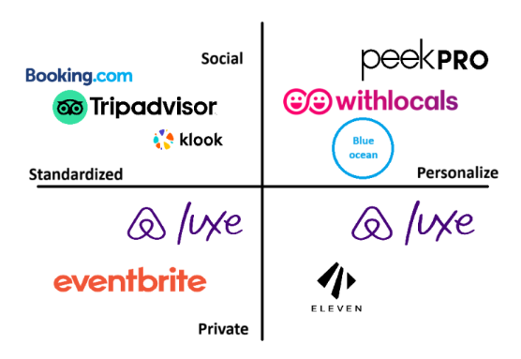
II. Phân tích cạnh tranh

Slide 7
II. Phân tích cạnh tranh
 | Hỗ trợ tiếng Việt | Cá nhân hóa | Dịch vụ | Giá cả
Booking.com | Có | Không | Phổ thông | Cạnh tranh
Klook | Có | Không | Phổ thông | Cạnh tranh
Tripadvisor | Có | Không | Phổ thông | Cạnh tranh
Airbnb Luxe | Không | Phụ thuộc | VIP | Cao
Eventbrite | Không | Không | VIP | Cao
Eleven Experience | Không | Có | VIP | Cao
Peekpro | Không | Có | Hệ thống đề xuất | Phụ thuộc
Withlocals | Không | Có | Hệ thống đề xuất + Hướng dẫn viên đề xuất | Phụ thuộc
SUNSHINE | Có | Có | Hệ thống đề xuất + Hướng dẫn viên đề xuất | Cạnh tranh

Slide 8
II. Phân tích cạnh tranh
Ưu điểm :
Giao diện cơ bản , hỗ trợ translate sang tiếng Việt và nội dung tiếng Việt
Hệ thống cá nhân hóa hợp lý theo xu hướng mới nhất tại Việt Nam
Cá nhân hóa nhưng giá cả cạnh tranh
Xây dựng hệ thống và giao diện theo phản hồi từ cộng đồng

Slide 9
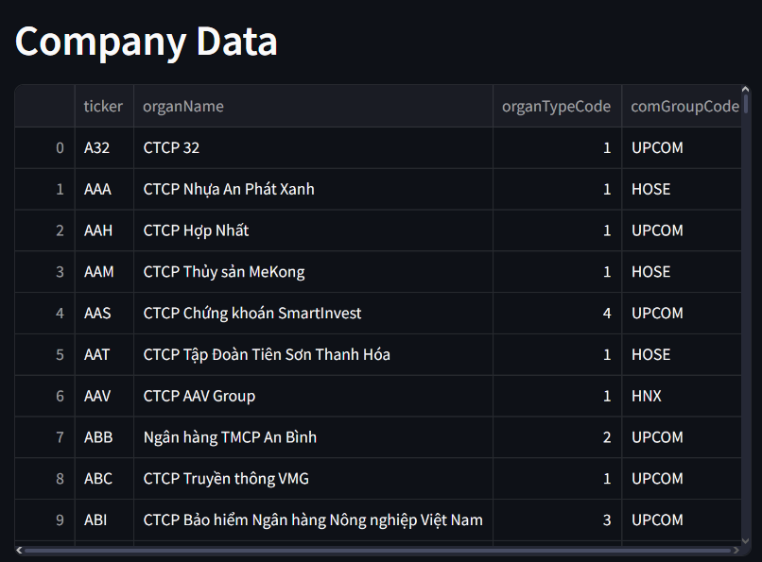
III. Thu thập dữ liệu
Dữ liệu thu thập được gồm danh sách công ty, lịch sử giao dịch chứng khoán, và các bản tin tài chính của công ty
Dữ liệu công ty niêm yết gồm các trường:
Ticker: Mã chứng khoán của công ty
organName: tên đầy đủ của công ty
organTypeCode: loại công ty
comGroupCode: tên dàn giao dịch

Slide 10
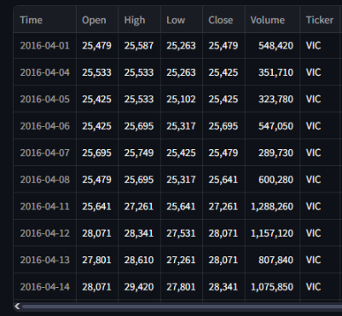
III. Thu thập dữ liệu
Dữ liệu thu thập được gồm danh sách công ty, lịch sử giao dịch chứng khoán, và các bản tin tài chính của công ty
Dữ liệu công ty niêm yết gồm các trường:
Ticker: Mã chứng khoán của công ty
organName: tên đầy đủ của công ty
organTypeCode: loại công ty
comGroupCode: tên dàn giao dịch
Dữ liệu lịch sử giao dịch chứng khoán gồm:
Time: ngày phiên giao dịch
Open: giá mở
Close: giá đóng
High: giá cao nhất trong phiên giao dịch ngày
Low: giá thấp nhất trong phiên giao dịch ngày
Volume: khối lượng chứng khoán giao dịch trong ng

Slide 11
III. Thu thập dữ liệu
Sử dụng API được cung cấp từ thư viện vnstock để thu thập dữ liệu về danh sách công ty và lịch sử giao dịch chứng khoán

Slide 12
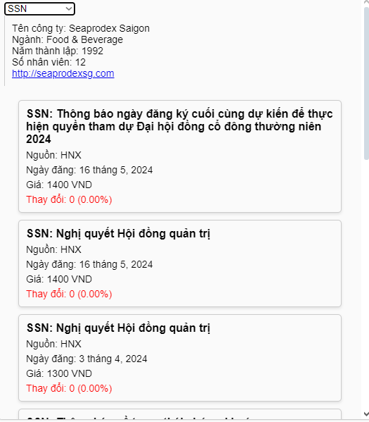
III. Thu thập dữ liệu
Sử dụng Fetch API để thu thập bản tin ngắn về các công ty
Dữ liệu về bản tin công ty bao gồm:
Thông tin công ty: tên công ty, ngành kinh doanh, năm thành
Lập, số nhân viên, website công ty
Bản tin công ty:
Tiêu đề bản tin
Nguồn
Ngày đăng
Giá cổ phiếu công ty ngày hôm đó
% thay đổi giá cổ phiếu trong ngày bản tin được đăng tải

Slide 13
IV. Tiền xử lý dữ liệu
Tính toán thêm các trường dữ liệu

Slide 14
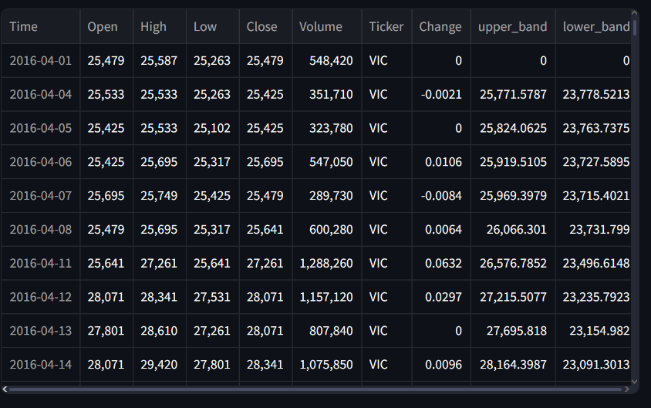
IV. Tiền xử lý dữ liệu
Dữ liệu về lịch sử giá cổ phiếu được tính toán thêm các trường như % thay đổi, chỉ số Boilinger Bands.
% thay đổi:
Tỉ lệ giữa chênh lệch giá đóng 2 ngày và
giá đóng ngày hôm trước
Chỉ số Boilinger Bands:
Dải giữa là đường trung bình động chu kỳ 20 ngày
(SMA20),được tính bằng giá trị trung bình của giá
đóng cửa.
Dải trên = SMA20 ngày + 2 x Độ lệch chuẩn 20 ngày.
Dải dưới = SMA20 ngày – 2 x Độ lệch chuẩn 20 ngày.

Slide 15
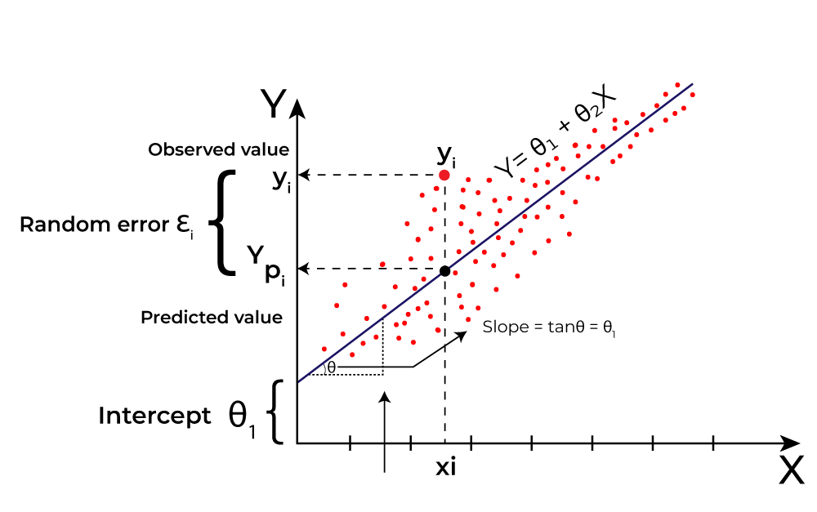
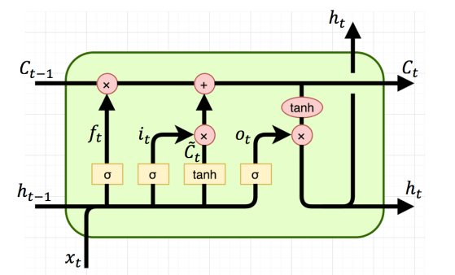
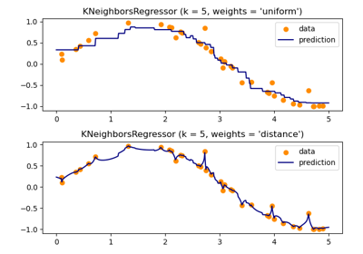
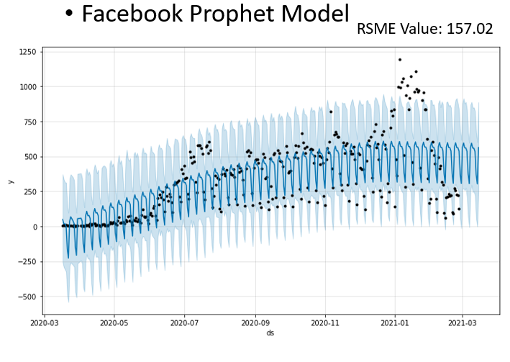
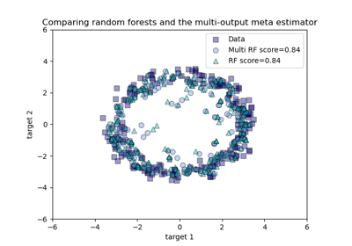
V. Xây dựng mô hình dự đoán
Sử dụng 5 mô hình:
LinearRegression
RandomForestRegressor
KNeighborsRegressor
LSTM
Prophet
Metric đánh giá:
R2 score
MAE
MSE

Slide 16
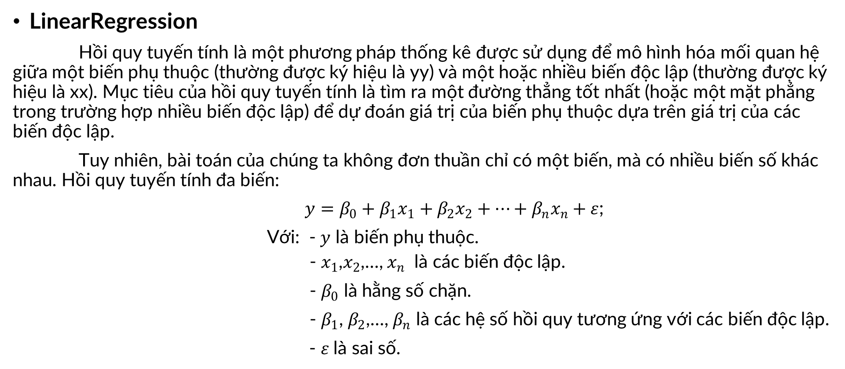
V. Xây dựng mô hình dự đoán
LinearRegression
Hồi quy tuyến tính là một phương pháp thống kê được sử dụng để mô hình hóa mối quan hệ giữa một biến phụ thuộc (thường được ký hiệu là yy) và một hoặc nhiều biến độc lập (thường được ký hiệu là xx). Mục tiêu của hồi quy tuyến tính là tìm ra một đường thẳng tốt nhất (hoặc một mặt phẳng trong trường hợp nhiều biến độc lập) để dự đoán giá trị của biến phụ thuộc dựa trên giá trị của các biến độc lập.
Tuy nhiên, bài toán của chúng ta không đơn thuần chỉ có một biến, mà có nhiều biến số khác nhau. Hồi quy tuyến tính đa biến:
$y=β_{0}+β_{1}x_{1}+β_{2}x_{2}+…+β_{n}x_{n}+ε$;
Với: - $y$ là biến phụ thuộc.
- $x_{1}$,$x_{2}$,…, $x_{n}$ là các biến độc lập.
- $β_{0}$ là hằng số chặn.
- $β_{1}$, $β_{2}$,…, $β_{n}$ là các hệ số hồi quy tương ứng với các biến độc lập.
- $ε$là sai số.

Slide 17
V. Xây dựng mô hình dự đoán
RandomForestRegressor
Random Forest là một phương pháp ensemble learning sử dụng nhiều cây quyết định và kết hợp kết quả của chúng để đưa ra dự đoán cuối cùng. Trong trường hợp hồi quy, kết quả của mỗi cây quyết định là một giá trị số, và kết quả cuối cùng là trung bình của tất cả các giá trị dự đoán từ các cây.

Slide 18
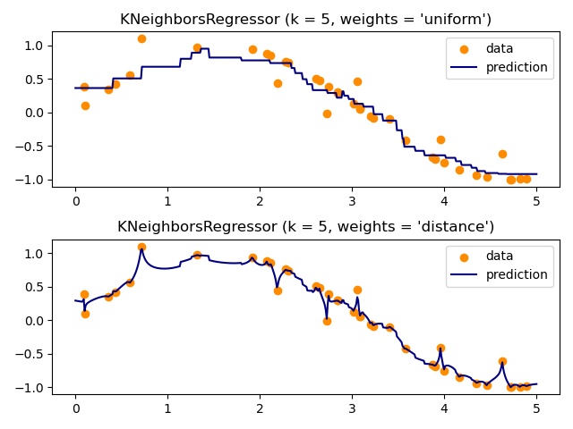
V. Xây dựng mô hình dự đoán
KNeighborsRegressor
K-Nearest Neighbors Regression (KNN Regression) là một thuật toán học máy không tuyến tính được sử dụng để dự đoán giá trị của một biến liên tục. KNN Regression dựa trên ý tưởng rằng những điểm dữ liệu gần nhau có xu hướng có giá trị tương tự nhau.
Ý tưởng chính:
Để dự đoán giá trị của một điểm mới, KNN Regression tìm k điểm dữ liệu gần nhất trong không gian đầu vào và sử dụng giá trị trung bình của chúng để đưa ra dự đoán.

Slide 19
V. Xây dựng mô hình dự đoán
LSTM
LSTM (Long Short-Term Memory) là một loại mạng nơ-ron hồi quy (Recurrent Neural Network - RNN) được thiết kế để xử lý và dự đoán dữ liệu tuần tự và chuỗi thời gian (time series). LSTM có khả năng ghi nhớ thông tin trong khoảng thời gian dài và giải quyết được vấn đề gradient biến mất (vanishing gradient problem) mà các RNN truyền thống gặp phải.

Slide 20
V. Xây dựng mô hình dự đoán
Prophet
Prophet là một thư viện mã nguồn mở được phát triển bởi Facebook (nay là Meta) nhằm giải quyết bài toán dự báo chuỗi thời gian. Thư viện này đặc biệt phù hợp cho những dữ liệu có tính chất thời vụ và xu hướng, chẳng hạn như dữ liệu doanh thu, lưu lượng truy cập website, hay nhu cầu hàng hóa theo thời gian. Prophet được thiết kế với ưu điểm dễ sử dụng và cung cấp kết quả đáng tin cậy ngay cả khi người dùng không có nhiều kinh nghiệm về chuỗi thời gian.

Slide 21
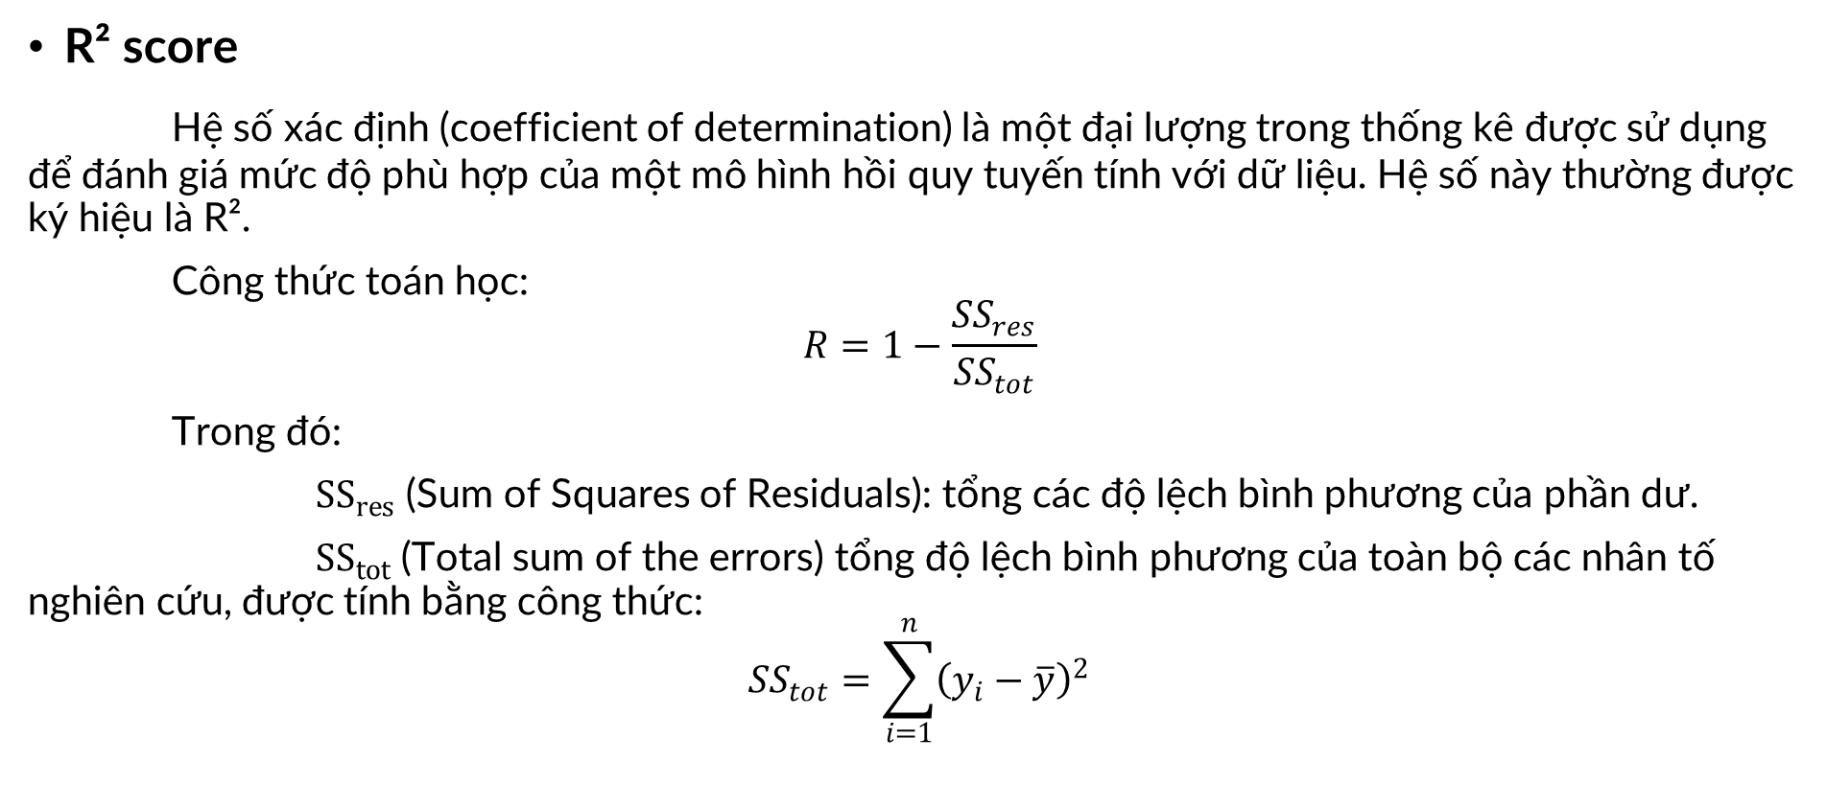
VI. Đánh giá mô hình
R² score
Hệ số xác định (coefficient of determination) là một đại lượng trong thống kê được sử dụng để đánh giá mức độ phù hợp của một mô hình hồi quy tuyến tính với dữ liệu. Hệ số này thường được ký hiệu là R².
Công thức toán học:
$$R=1−\frac{{SS}_{res}}{{SS}_{tot}}$$
Trong đó:
${SS}_{res}$ (Sum of Squares of Residuals): tổng các độ lệch bình phương của phần dư.
${SS}_{tot}$(Total sum of the errors) tổng độ lệch bình phương của toàn bộ các nhân tố nghiên cứu, được tính bằng công thức:
$${SS}_{tot}=\sum_{i=1}^{n}{{\left(y_{i}−\overline{y}\right)}^{2}}$$

Slide 22
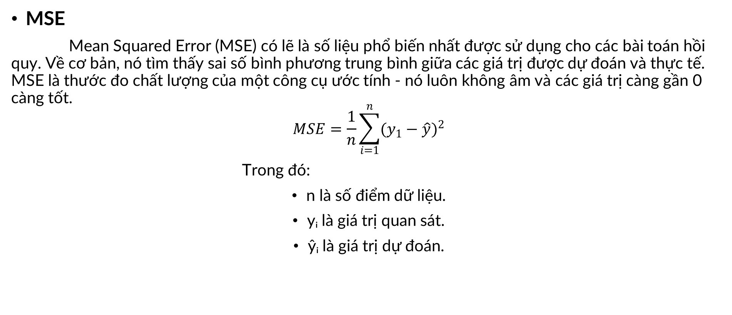
VI. Đánh giá mô hình
MSE
Mean Squared Error (MSE) có lẽ là số liệu phổ biến nhất được sử dụng cho các bài toán hồi quy. Về cơ bản, nó tìm thấy sai số bình phương trung bình giữa các giá trị được dự đoán và thực tế. MSE là thước đo chất lượng của một công cụ ước tính - nó luôn không âm và các giá trị càng gần 0 càng tốt.
$$MSE=\frac{1}{n}\sum_{i=1}^{n}{{(y_{1}−\hat{y})}^{2}}$$
Trong đó:
n là số điểm dữ liệu.
yᵢ là giá trị quan sát.
ŷᵢ là giá trị dự đoán.

Slide 23
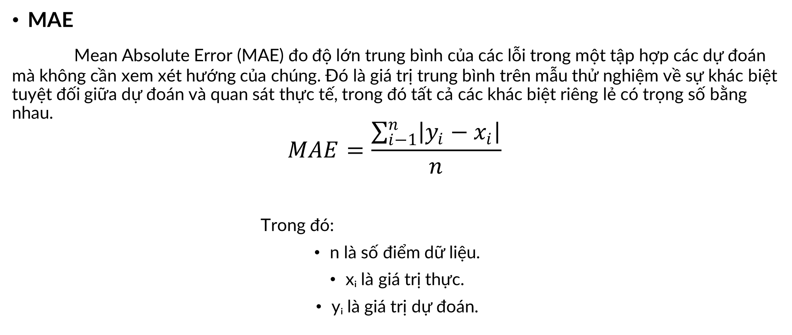
VI. Đánh giá mô hình
MAE
Mean Absolute Error (MAE) đo độ lớn trung bình của các lỗi trong một tập hợp các dự đoán mà không cần xem xét hướng của chúng. Đó là giá trị trung bình trên mẫu thử nghiệm về sự khác biệt tuyệt đối giữa dự đoán và quan sát thực tế, trong đó tất cả các khác biệt riêng lẻ có trọng số bằng nhau.
$$MAE=\frac{\sum_{i−1}^{n}{\left|y_{i}−x_{i}\right|}}{n}$$
Trong đó:
n là số điểm dữ liệu.
xᵢ là giá trị thực.
yᵢ là giá trị dự đoán.

Slide 24
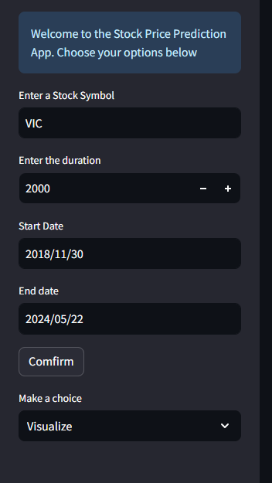
VII. Triển khai mô hình
Xây dựng web app bằng streamlit với các chức năng:
Lựa chọn tra cứu dữ liệu theo ngày và mã cổ phiếu công ty

Slide 25
VII. Triển khai mô hình
Xây dựng web app bằng streamlit với các chức năng:
Trực quan hóa dữ liệu: 6 chế độ đồ thị
Close – open: hiển thị giá mở giá đóng trong ngày
BB: hiển thị dải boilinger bands
MACD (Moving Average Convergence Divergence): hiển thị chỉ báo MACD ( chỉ số xác định sự thay đổi trong sức, hướng và thời gian của xu hướng giá cổ phiếu. Khi đường MACD cắt lên trên đường tín hiệu là tín hiệu mua; ngược lại, khi cắt xuống dưới, là tín hiệu bán.
RSI (Relative Strength Indicator): báo động lượng đo lường tốc độ và sự thay đổi của chuyển động giá, RSI trên 70 là quá mua (overbought), và dưới 30 là quá bán (oversold).
SMA (Simple Moving Average): chỉ báo kỹ thuật tính toán giá trung bình của một cổ phiếu trong một khoảng thời gian nhất định. Nó giúp làm mượt các dao động giá và xác định xu hướng dài hạn.
EMA (Exponential Moving Average):một loại trung bình động tương tự như SMA, nhưng EMA phản ứng nhanh hơn với các thay đổi giá gần đây.

Slide 26
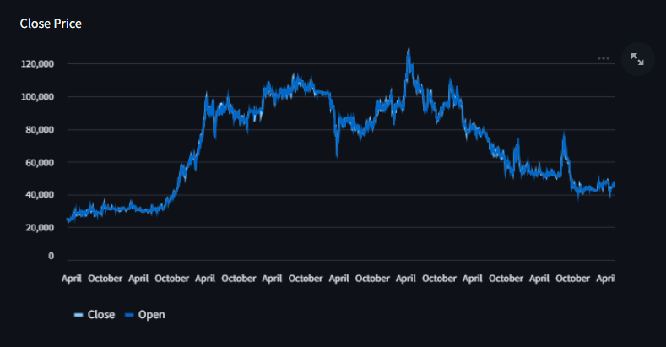
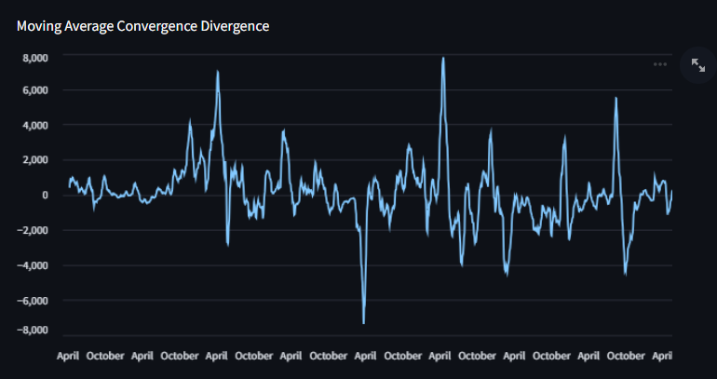
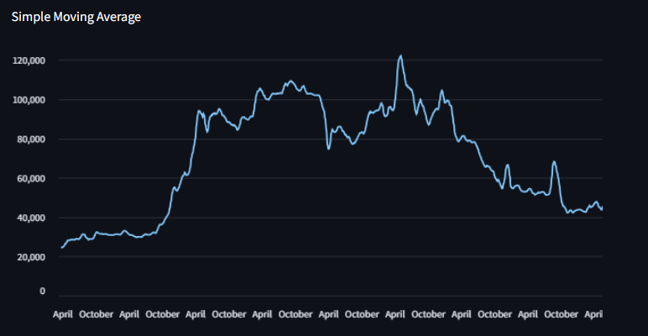
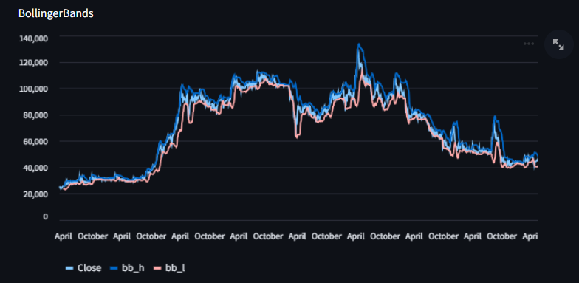
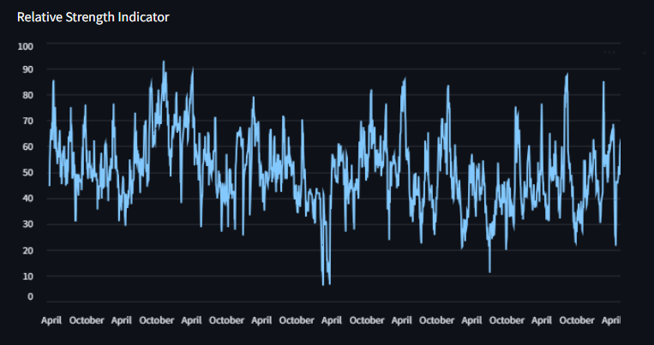
VII. Triển khai mô hình
Xây dựng web app bằng streamlit với các chức năng:
Trực quan hóa dữ liệu: 6 chế độ đồ thị

Slide 27
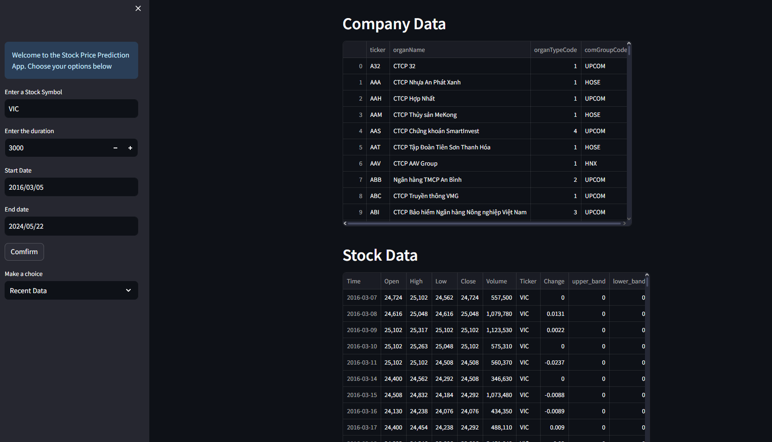
VII. Triển khai mô hình
Xây dựng web app bằng streamlit với các chức năng:
Hiển thị dữ liệu danh sách công ty và lịch sử cổ phiếu:

Slide 28
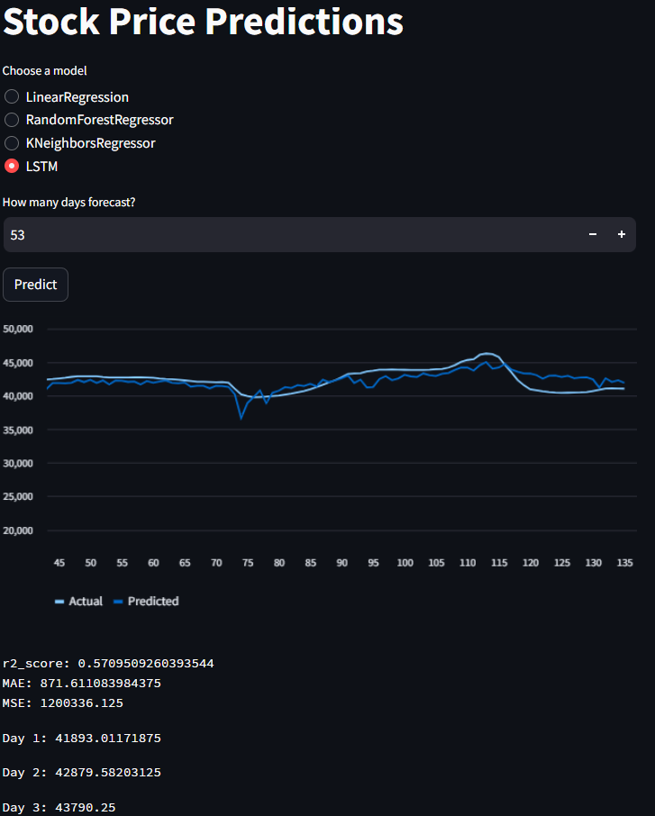
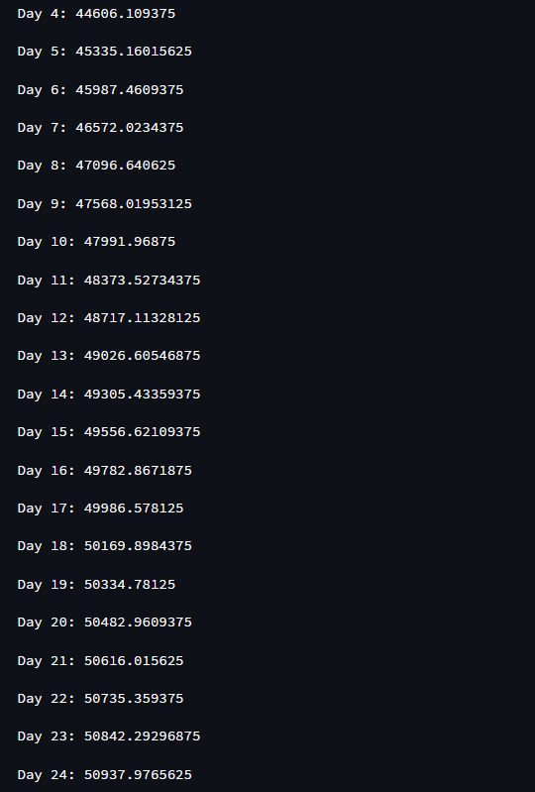
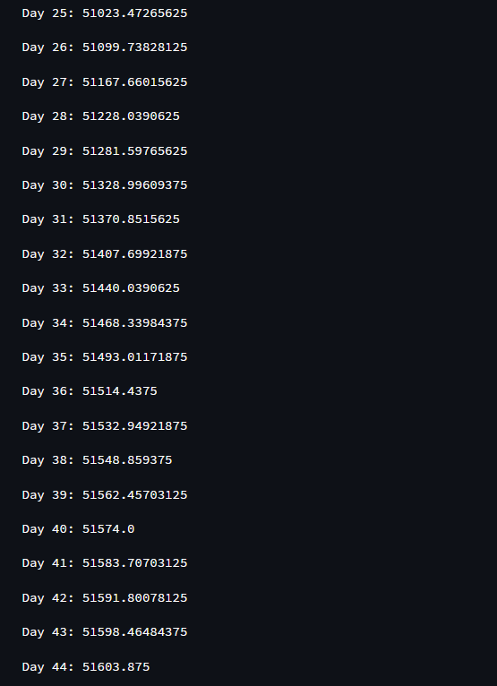
VII. Triển khai mô hình
Xây dựng web app bằng streamlit với các chức năng:
Chức năng dự báo giá cổ phiếu trong 1 số ngày tới sử dụng các mô hình đã triển khai và hiển thị kết quả đánh giá mô hình

Slide 29
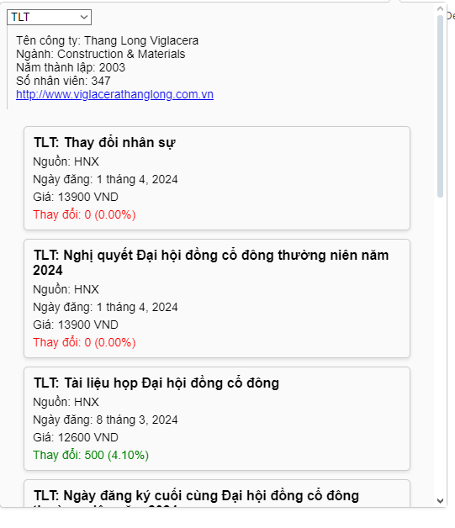
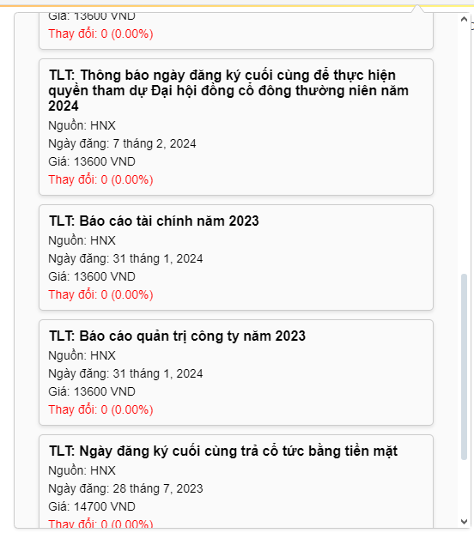
VII. Triển khai mô hình
Xây dựng web app bằng streamlit với các chức năng:
Bổ sung thêm extension hiển thị tin tức về mã cổ phiếu đã thu thập được:

Slide 30
THANK YOU !

